Slide 1
Воскрешение человека в Раскольникове через любовь

Slide 2
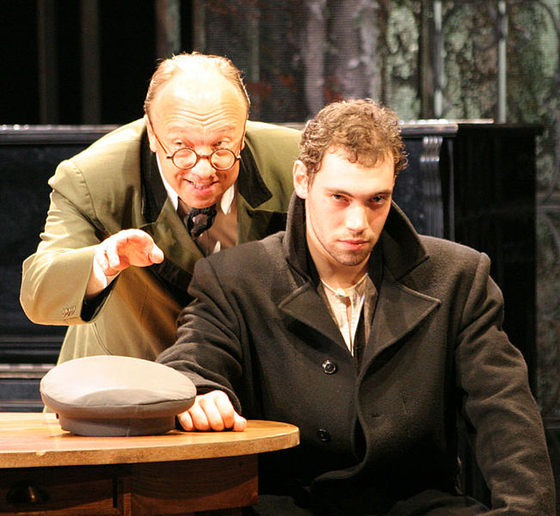
Каким Раскольников видится вам, человек совершивший преступление и искупающий свою вину через наказание?

Slide 3
схема
Одиночество | Судьба семьи Мармеладовых. Страх за судьбу матери и сестры | Теория « сильной личности» | « Вошь ли я, как все, или человек?» | Крайняя степень нищеты
Преступление и наказание
Убийство- разрушение нравственных принципов. Грех | «О, как бы счастлив он был, если бы мог сам обвинить себя! | « В чем я виноват перед ними?» | « Ты ведь кровь пролил!-вскричала Дуня.- Которую все проливают… | « Он встал на колени среди площади, поклонился до земли и поцеловал эту грязную землю с наслаждением и счастием

Slide 4
Нет на свете силы более могущественной, чем любовь.» И. Стравинский»»
- Как подействовало на Раскольникова пребывание Сони на каторге? Как вы ответите на вопросы, которые задает себе Раскольников об отношении каторжников к нему и к Соне?
- Какой сон приснился Раскольникову на каторге? Перескажите.

Slide 5
Домашнее задание
Написать домашнее сочинение. Темы на выбор:
1Гневное обличие мира насилия и несправедливости в романе.
2 « Их воскресила любовь»
3 Теория идеи Раскольникова и ее крах.

